Slide 1
OFICINA LEGAL
INDUSTRIA MILITAR
BOLETÍN JURÍDICO
AGOSTO DE 2023

Slide 2
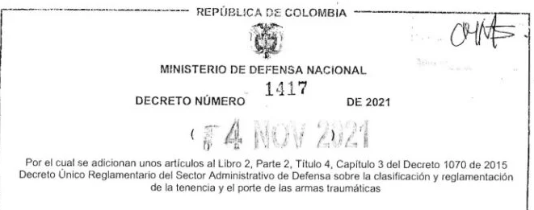
BOLETÍN JURÍDICO AGOSTO DE 2023
DIFERENCIAS NORMATIVAS ENTRE ARMAS TRAUMÁTICAS Y ARMAS MENOS LETALES
La Ley 2197 de 2022 se limita exclusivamente a las “Armas Menos Letales”.
El Decreto 1417 de 2021 a las “Armas Traumáticas” que resulta ser una extensión del Decreto- Ley 2535 de 1993.

Slide 3
BOLETÍN JURÍDICO AGOSTO DE 2023
DIFERENCIAS NORMATIVAS ENTRE ARMAS TRAUMÁTICAS Y ARMAS MENOS LETALES
a) Definiciones:
1. Armas, elementos y dispositivos menos letales. Son elementos de carácter técnico o tecnológico, que por su capacidad y características están concebidos para controlar una situación específica, sobre una persona o grupo de personas, generando incomodidad física o dolor.”
2. Accesorios de armas, elementos y dispositivos menos letales. Hace referencia a los utensilios, herramientas o elementos auxiliares que son utilizados para optimizar el desempeño de un arma menos letal, los cuales dependen del conjunto principal.
3. Partes de armas, elementos y dispositivos menos letales. Son piezas que integran un conjunto de mecanismo que cumplen una función o acción general para el funcionamiento de un arma menos letal.
4. Municiones para armas, elementos y dispositivos menos letales. Corresponde a la unidad de carga diseñada para ser empleada en las armas, elementos y dispositivos menos letales, necesaria para su funcionamiento unidades, las cuales generan en una persona incomodad física o dolor.
Armas, Elementos y Dispositivos, Menos Letales
Definiciones
(Articulo 28 de la Ley 2197 de 2022)

Slide 4
BOLETÍN JURÍDICO AGOSTO DE 2023
DIFERENCIAS NORMATIVAS ENTRE ARMAS TRAUMÁTICAS Y ARMAS MENOS LETALES
b) Clasificación:
Energía cinética. Elemento diseñado para influir en el comportamiento de una persona, generando incomodidad física o dolor mediante el impacto no punzante o perforante; así mismo entiéndase la energía cinética como la energía que se genera por el movimiento.
2. Neumáticas o de aire comprimido. Utilizan como fuerza impulsora del proyectil la originada por la expansión de un gas comprimido.
3. Fogueo. Utilizan un cartucho que carece de proyectil, el cual genera ruido similar al de un arma de fuego.”
Armas, Elementos y Dispositivos Menos Letales
Clasificación
(Articulo 28 de la Ley 2197 de 2022)

Slide 5
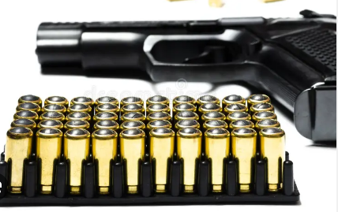
BOLETÍN JURÍDICO AGOSTO DE 2023
DIFERENCIAS NORMATIVAS ENTRE ARMAS TRAUMÁTICAS Y ARMAS MENOS LETALES
Armas Traumáticas
(Artículo 2.2.4.3.6. del Decreto 1417 de 2021)
ARTÍCULO 2.2.4.3.6. Armas traumáticas. Las armas traumáticas se clasificarán como:
Todas las armas traumáticas cuyas características correspondan a las tipologías establecidas en el artículo 8 del Decreto Ley 2535 de 1993 se considerarán armas de guerra o de uso privativo de la Fuerza Pública.
Todas las armas traumáticas cuyas características correspondan a las tipologías establecidas en el artículo 9 del Decreto Ley 2535 de 1993 se considerarán armas de uso restringido.
Todas las armas Traumáticas cuyas características correspondan a las tipologías establecidas en el artículo 11 del Decreto Ley 2535 de 1993 se considerarán armas de uso civil de defensa personal.

Slide 6
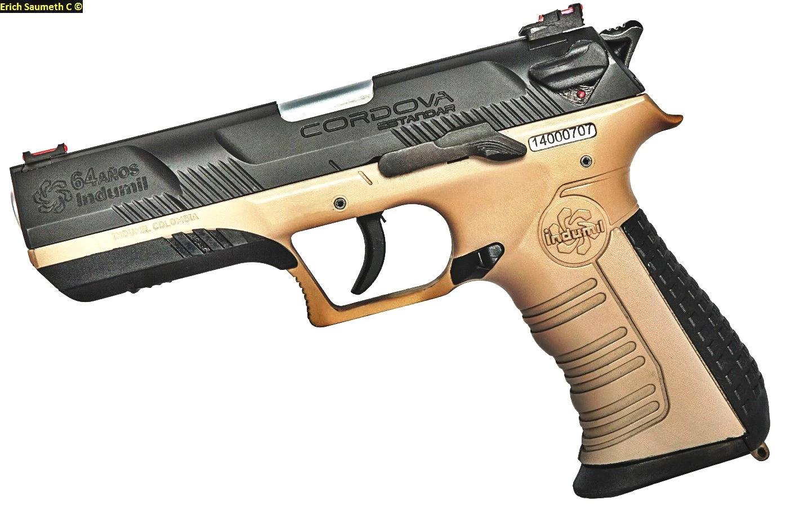
BOLETÍN JURÍDICO AGOSTO DE 2023
DIFERENCIAS NORMATIVAS ENTRE ARMAS TRAUMÁTICAS Y ARMAS MENOS LETALES
Ahora bien, cabe advertir que lo que hace el Decreto 1417 de 2021, en cuanto las armas traumáticas, es clasificarlas en categorías ya existentes, por lo que realiza una remisión expresa a la definición de arma, del Decreto - Ley 2535 de 1993 que dice en sus artículos 5 y 6 lo siguiente:
“ARTICULO 5o. Definición. Son armas, todos aquellos instrumentos fabricados con el propósito de producir amenaza, lesión o muerte a una personal
ARTICULO 6o. Definición de Armas de Fuego. Son armas de fuego las que emplean como agente impulsor del proyectil la fuerza creada por expansión de los gases producidos por la combustión de una sustancia química.
Las armas pierden su carácter cuando sean total y permanentemente inservibles y no sean portadas”

Slide 7
BOLETÍN JURÍDICO AGOSTO DE 2023
DIFERENCIAS NORMATIVAS ENTRE ARMAS TRAUMÁTICAS Y ARMAS MENOS LETALES
Las “Armas Traumáticas” hacen parte del monopolio constitucional del Estado por lo que los particulares no pueden comercializar este tipo de armas, de conformidad con lo dispuesto por el Decreto 1417 de 2021, siendo necesario que las armas traumáticas cuenten con el respectivo marcaje realizado por Indumil y el correspondiente permiso de tenencia y/o porte expedido por el Departamento Control Comercio de Armas, Municiones y Explosivos – DCCAE, cumpliendo con las mismas prerrogativas y prohibiciones señaladas en el Decreto – Ley 2535 de 1993 para las armas de fuego, dentro del periodo de transición contemplado en Decreto 1417 de 2021 y el procedimiento establecido en la Circular Conjunta No. 001 de 2022.
Las “Armas Menos Letales”, no son Armas de Fuego y/o traumáticas, por lo que se debe aplicar la Ley 2197 del 2022, y con ocasión a la inesperada declaratoria de inexequibilidad por parte de la Corte Constitucional a través de sentencia C- 014 de 2023, este tipo de dispositivos hacen parte del monopolio constitucional del Estado por lo que la Industria Militar – INDUMIL, realiza la verificación para autorización de importaciones de aquellos dispositivos que cumplan con las características establecidas en el artículo 28 de la Ley 2197 de 2022.

Slide 8
INDUSTRIA MILITAR
Oficina Legal
MUCHAS GRACIAS

